Slide 1
Opencv C++
Chapter12. 레이블링과 외곽선 검출

Slide 2
목차
12.1 레이블링
12.2 외곽선 검출

Slide 3
12.1.1 레이블링의 이해
객체 단위 분석
객체를 분할하여 특징을 분석
객체 위치 및 크기 정보, ROI 추출, 모양 분석
레이블링 - Labeling
객체 구역을 영역 단위로 분석
객체 픽셀에 고유한 번호를 지정하는 작업입니다.(레이블맵)
이진 영상에서 수행
4-이웃 연결 관계(4-neighbor connectivity)
어떤 객체가 연결되어 있을 때 두 개 픽셀이 상하좌우 관계로 연결
8-이웃 연결 관계(8-neighbor connectivity)
상하좌우에 대각선도 포함하여 연결되어 있을 때를 의미
connectedComponents 함수
image: 입력 이미지. 이 이미지에서 연결된 구성 요소를 찾습니다. 8비트 단일 채널 이미지여야 합니다.
labels: 출력 이미지. 연결된 구성 요소의 레이블이 저장됩니다.
connectivity: 연결성을 지정하는 정수입니다. 8 또는 4를 지정하여 8방향 또는 4방향 연결성을 설정할 수 있습니다.
ltype: 출력 이미지의 레이블 유형을 지정하는 정수입니다. 현재 CV_32S와 CV_16U가 지원됩니다.

Slide 4
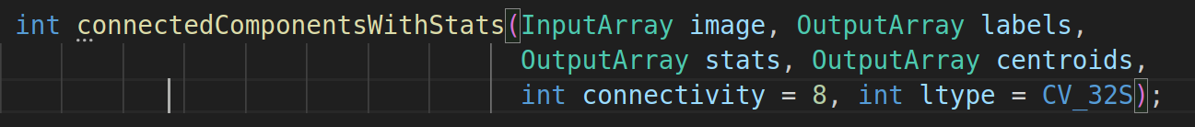
12.1.2 레이블링 응용
connectedComponentsWithStats 함수
어느 영역이 어느 위치에 어느 정도의 크기로 존재하는 정보를 같이 반환
image: 입력 이미지. 이 이미지에서 연결된 구성 요소를 찾습니다. 8비트 단일 채널 이미지여야 합니다.
labels: 출력 이미지. 연결된 구성 요소의 레이블이 저장됩니다.
stats: 각 레이블에 대한 통계를 저장하는 행렬입니다. 각 행은 [left, top, width, height, area] 형식의 통계를 나타냅니다.
centroids: 각 레이블의 중심점을 저장하는 행렬입니다.
connectivity: 연결성을 지정하는 정수입니다. 8 또는 4를 지정하여 8방향 또는 4방향 연결성을 설정할 수 있습니다.
ltype: 출력 이미지의 레이블 유형을 지정하는 정수입니다. 현재 CV_32S와 CV_16U가 지원됩니다.

Slide 5
12.2.1 외곽선 검출
외곽선 검출
객체의 외곽선 좌표를 모두 추출하는 작업
외곽선 간의 상관관계도 알 수 있으며, 외곽선의 계층 구조도 표현
findcontours 함수
image: 입력 이미지. 이 이미지에서 윤곽선을 찾습니다. 8비트 단일 채널 이미지여야 하며, 0이 아닌 픽셀은 1로 간주됩니다.
contours: 찾아진 윤곽선. 각 윤곽선은 점의 벡터로 표현됩니다.
hierarchy: 윤곽선의 계층 정보. 각 윤곽선에 대해 [next, previous, first_child, parent] 형식의 정보를 가지는 벡터입니다.
mode: 윤곽선 검색 모드. RETR_EXTERNAL, RETR_LIST, RETR_CCOMP, RETR_TREE 중 하나를 지정할 수 있습니다.
method: 윤곽선 근사 방법. CHAIN_APPROX_NONE, CHAIN_APPROX_SIMPLE, CHAIN_APPROX_TC89_L1, CHAIN_APPROX_TC89_KCOS 중 하나를 지정할 수 있습니다.
offset: 윤곽선 점들이 이동할 옵셔널 오프셋.

Slide 6
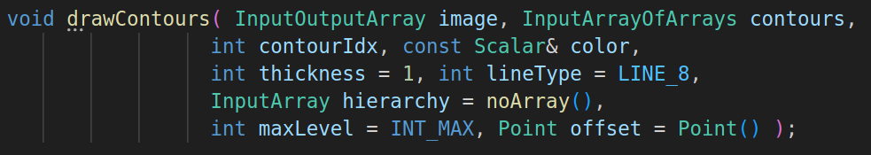
12.2.1 외곽선 검출
drawContours 함수
image: 입력 이미지. 이 이미지에 윤곽선을 그립니다.
contours: 그릴 윤곽선. 각 윤곽선은 점의 벡터로 표현됩니다.
contourIdx: 그릴 윤곽선의 인덱스. 모든 윤곽선을 그리려면 이 값을 -1로 설정합니다.
color: 윤곽선의 색상.
thickness: 윤곽선의 두께. 이 값이 음수이면, 윤곽선으로 둘러싸인 영역을 채웁니다.
lineType: 윤곽선의 선 유형. LINE_8, LINE_4, LINE_AA 등을 지정할 수 있습니다.
hierarchy: 윤곽선의 계층 정보. 각 윤곽선에 대해 [next, previous, first_child, parent] 형식의 정보를 가지는 벡터입니다.
maxLevel: 그릴 윤곽선의 최대 계층 레벨. 이 값이 0이면, 지정된 윤곽선만 그립니다. 이 값이 1이면, 지정된 윤곽선과 그 자식들을 그립니다. 이 값이 2이면, 지정된 윤곽선과 그 자식들, 그리고 그 자식들의 자식들을 그립니다. 이런 식으로 계속됩니다.
offset: 윤곽선 점들이 이동할 옵셔널 오프셋.

Slide 7
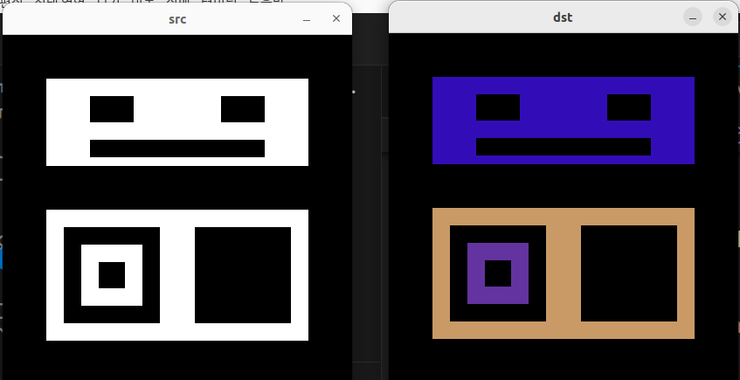
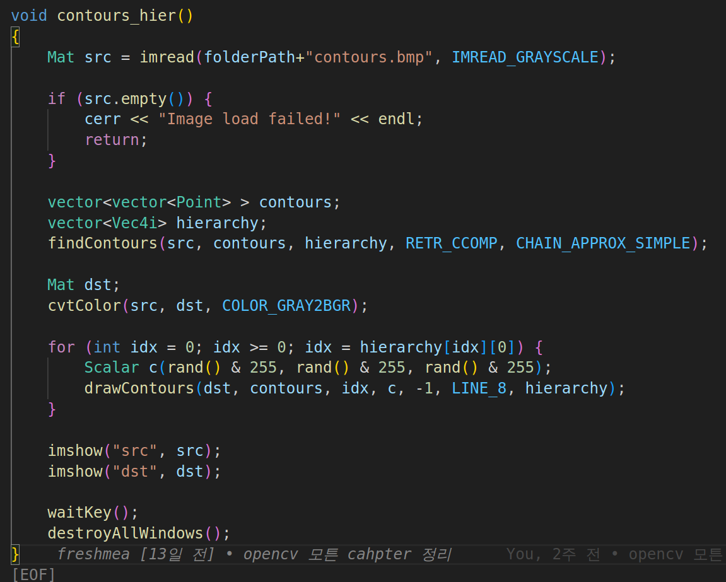
12.2.1 외곽선 검출
contours_hier 예제

Slide 8
12.2.2 외곽선 처리 함수
boundingRect 함수
집합 또는 그레이스케일 이미지의 비-0 픽셀에 대한 최소한의 수직 경계 사각형을 계산하고 반환
array: 입력 그레이스케일 이미지 또는 2D 점 집합. 이는 std::vector 또는 Mat에 저장됩니다.
minAreaRect 함수
minEnclosingCircle 함수

Slide 9
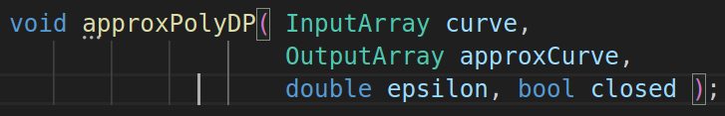
12.2.2 외곽선 처리 함수
arcLength 함수
곡선의 길이 또는 닫힌 윤곽선의 둘레를 계산
curve: 2D 점들의 입력 벡터. 이는 std::vector 또는 Mat에 저장됩니다.
closed: 곡선이 닫혀있는지 여부를 나타내는 플래그
contourArea 함수
contour: 2D 점들의 입력 벡터. 이는 std::vector 또는 Mat에 저장됩니다.
oriented: 윤곽선의 방향에 따라 부호가 있는 영역 값을 반환할지 여부를 나타내는 플래그. 이 플래그를 사용하여 윤곽선의 방향을 결정할 수 있습니다. 기본적으로 이 매개변수는 false로 설정되어 있어, 절대값이 반환됩니다.
approxPolyDP 함수(더글라스-표이커 알고리즘)

